Slide 1
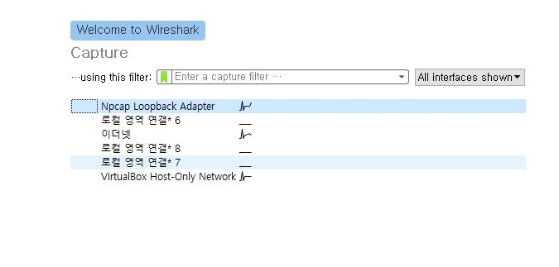
Week #4 Network Traffic Analysis with Python
WireShark 이용해보기

Slide 2
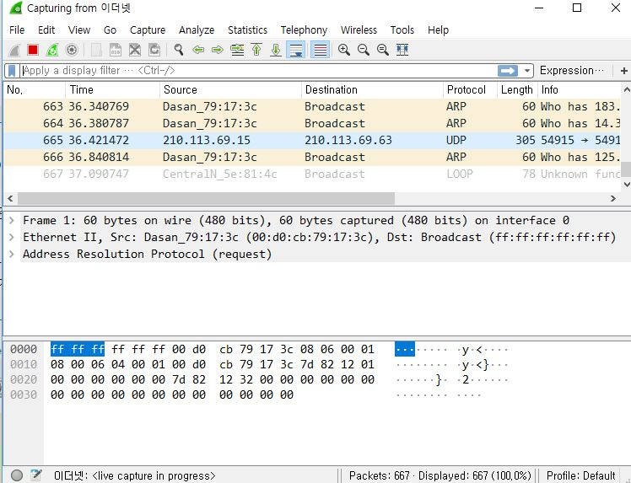

Source와 Destination, Protocol 확인가능
No.: 패킷을 수집한순서
Time: 패킷이 수집된 시간
Source: 패킷을 보낸 주소
Destination: 패킷 도착 주소
Protocol: 프로토콜 정보
Length: 패킷의 길이
Info: 패킷의 정보
Packet을 Hex로 확인가능(하단)

Slide 3
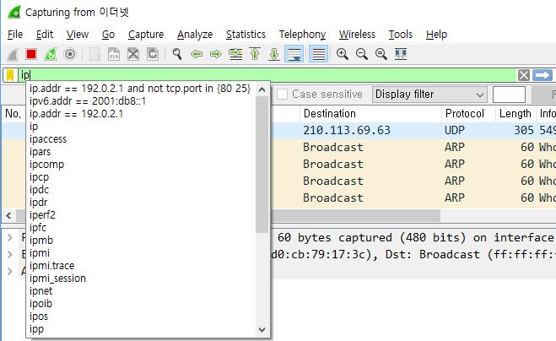
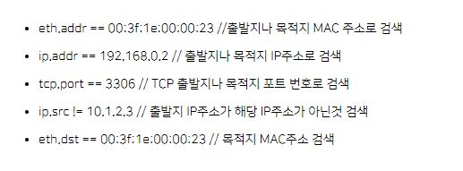
Filtering
Ip 등으로 Filtering 가능
해당 ip가 source 혹은 dest 어디든 filtering
Examples

Slide 4
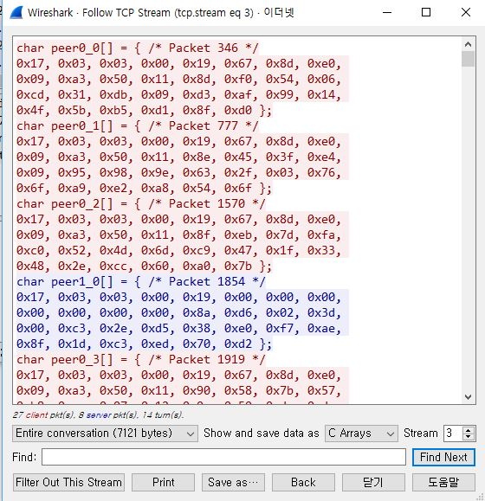
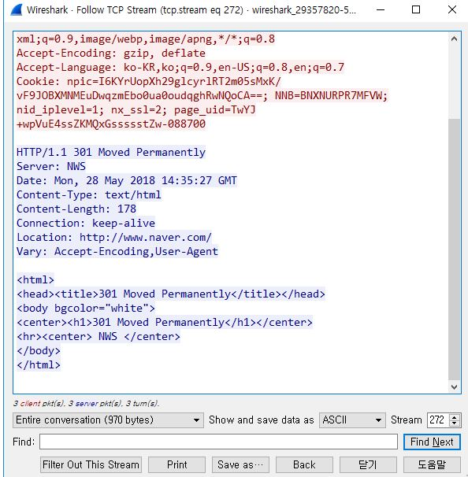
Stream 확인 가능

Slide 5
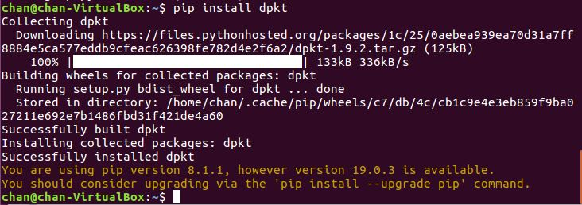
Week #4 Network Traffic Analysis with Python
Using PyGeoIP
GeoLiteCity
Ip Address -> Physical address
Installing Dpkt
Dpkt로 패킷 분석하기

Slide 6
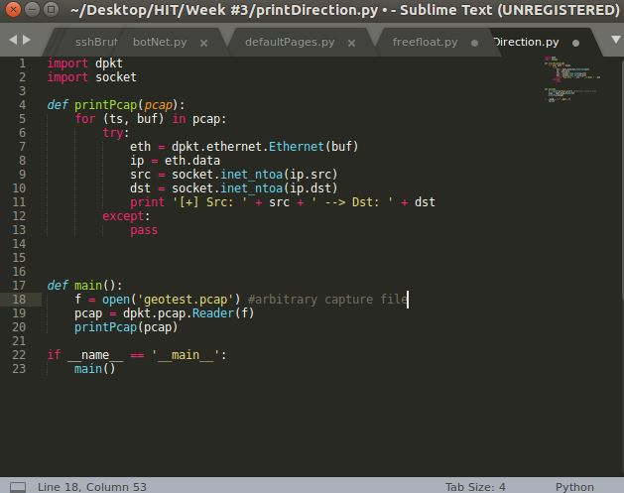
Week #4 Network Traffic Analysis with Python
Dpkt
Src IP와 Dst IP 출력

Slide 7
Week #4 Network Traffic Analysis with Python
Dpkt
GeoLiteCity Database와 연결
retGeoSTr 함수 추가
Additional) Google Earth로 효과적인 표현 가능
KML 확장자 파일 이용!

Slide 8
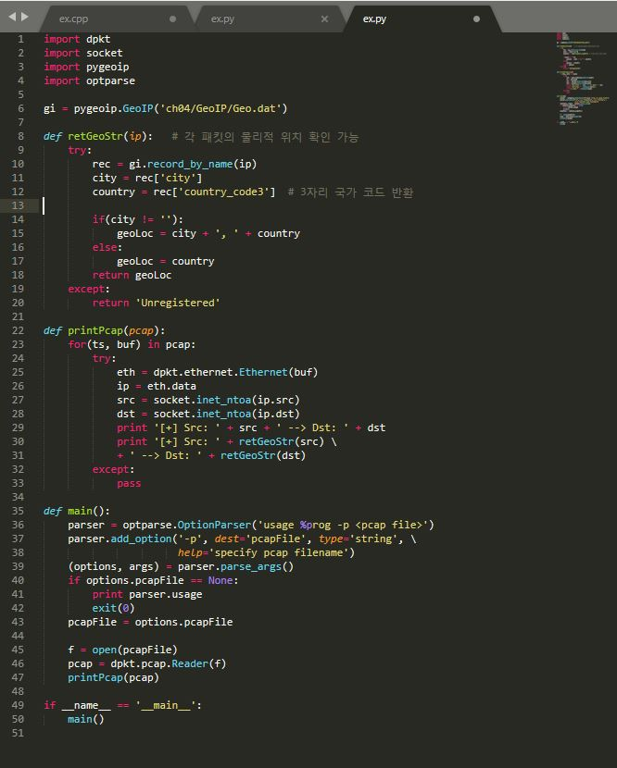

Slide 9
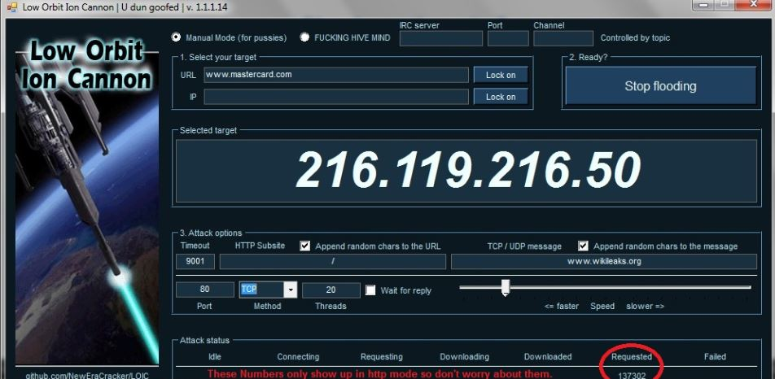
Week #4 Network Traffic Analysis with Python

Slide 10
Week #4 Network Traffic Analysis with Python
Anonymous의 Low Orbit Ion Cannon
공격대상에 UDP와 TCP 트래픽을 전송하는 디도스 프로그램
패킷 분석을 이용해 실제로 LOIC 툴을 다운로드하고 사용했다는 것을 증명 가능!

